Slide 1
TELESNE RAVNI I OSOVINE

Slide 3
FRONTALNA RAVAN
SAGITALNA RAVAN
HORIZONTALNA RAVAN
VERTIKALNA OSOVINA
SAGITALNA OSOVINA
FRONTALNA OSOVINA

Slide 4
POKRETI ČOVEKOVOG TELA
1.OSTEOKINEMATIČKI POKRETI
2.ARTROKINEMATIČKI POKRETI
OSTEOKINEMATIČKI POKRETI
MAHAJUĆI
ROTIRAJUĆI

Slide 5
VRSTE OSTEOKINEMATIČKIH POKRETA:
FLEKSIJA-EKSTENZIJA
ABDUKCIJA-ADUKCIJA
SOLJAŠNJA I UNUTRAŠNJA ROTACIJA

Slide 6
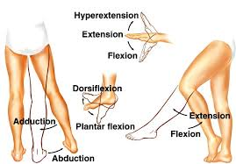

Slide 7
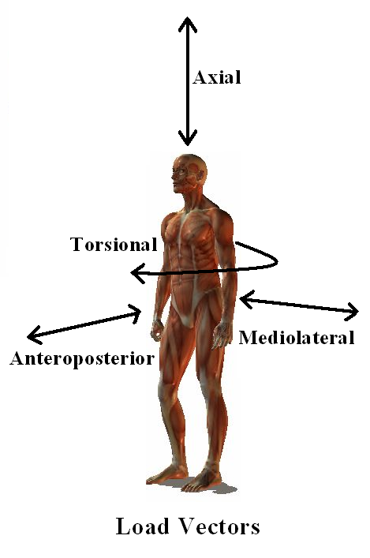

Slide 8
ARTROKINEMATIČKI POKRETI
TRAKCIONI
KOMPRESIONI
KLIZAJUĆI –kombinacija kotrljanja i klizanja

Slide 9
OSNOVNI PRINCIPI POKRETA
definicija
dva osnovna pokreta:rotacija i translacija
rotacija:angularni pokret ikotrljajući
translacija :pravolinijska i krivolinijska
Kombinovani pokret

Slide 10
FAKTORI KOJI UTIČU NA POKRET:
SPOLJAŠNJI-gravitacija
kontaktne sile
fluidne sile
UNUTRAŠNJI-trenje
anomalije zglobova
oštećenja i zategnutost mišića
atm.pritisak u zglobu

Slide 11
OBIM POKRETA U ZGLOBOVIMA
PODELA NA AKTIVNE I PASIVNE POKRETE
PODELA PREMA STEPENU SLOBODE :
BEZ ST. SLOBODE
JEDAN ST. SLOBODE
DVA ST. SLOBODE
TRI ST. SLOBODE

